Slide 1
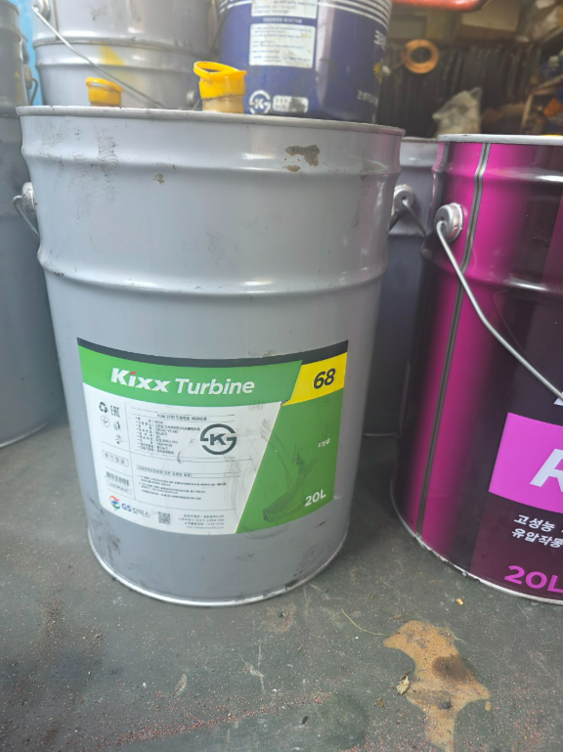
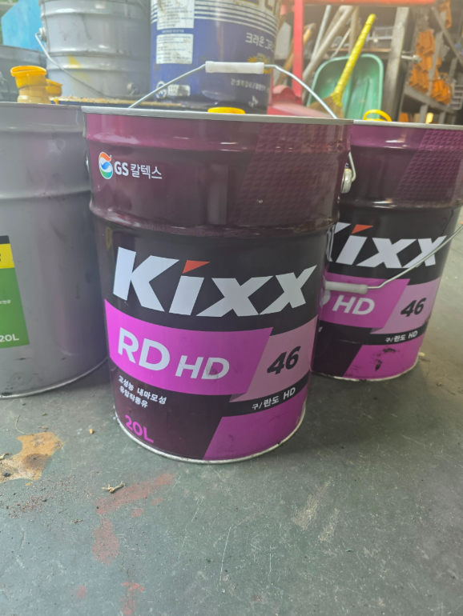
[ 보전(기계/설비)_바큠펌프 보충 OIL 외 1건 구매_보고일 : 6월 10일 ]
번호 | 구매내용 | 세부내용 | 최종금액 | 비 고
1 | 바큠펌프(VACUUM PUMP)보충 OIL 및 QC 사출기용 윤활유 구매 | ■ 개요 - 바큠펌프(VACUUM PUMP) 보충 OIL 및 QC 사출기용 윤활유 부족으로 OIL 구매 진행 ■ 구매내역 1) 586 KIXX TURBINE OIL 점도(68) - 2P/L 단가 98,000원 / 금액 196,000원 (사용용도 : 공장동 바큠펌프용, 재고 : 없음) 2) 625 KIXX RD HD 점도(46), - 4P/L 단가 65,000원 / 금액 260,000원 (사용용도 : QC용, 재고 : 20L 1EA) ■ 합계금액 : 456,000원 (VAT 별도) | 456,000
■ 구매제품 사진
■ 용도
터빈유 : 바큠펌프 청소 및 플러싱용 (점도 68)
사출기 윤활유 : 사출기 기계마모 방지 및 유압 동력전달 강화용 (점도 46)

